Slide 1
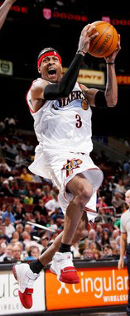
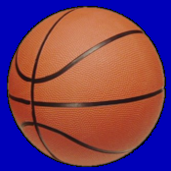
BASKETBALL
Was ist Basketball?
Die Geschichte von Basketball
Welche Ausrüstung man braucht um
Basketball zu spielen?
Welche ligen wir kennen?
Die besten slowenischen Spieler!
Die besten in der ganzen Welt!
Allen Iverson

Slide 2
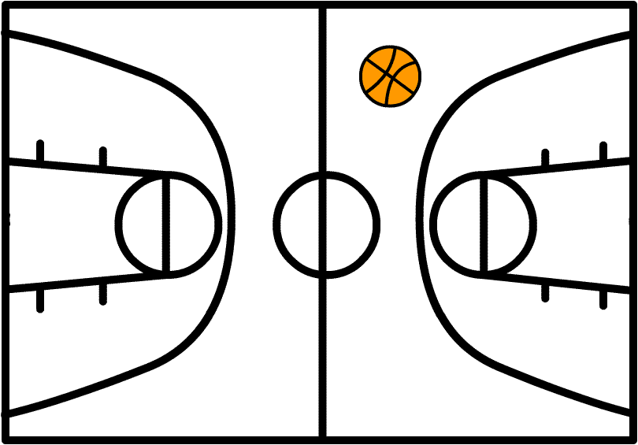
Basketball ist ein Manschaftssport. Zwei Teams spielen gegen einander. Jedes Team hat 5 Spieler. Der Gewinner die Manschaft, die mehr Körbe erziehlt hat.
- Basketball ist ein Halensport. Weil das Spiel dinamisch und schnell ist, ist es sehr beliebt(EU, ZDA).

Slide 3
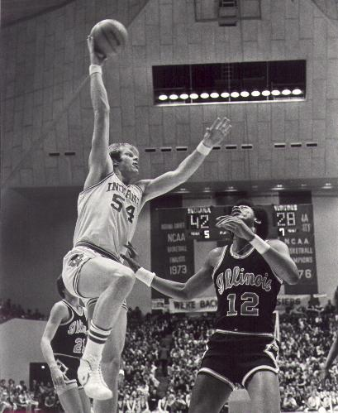
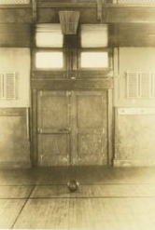
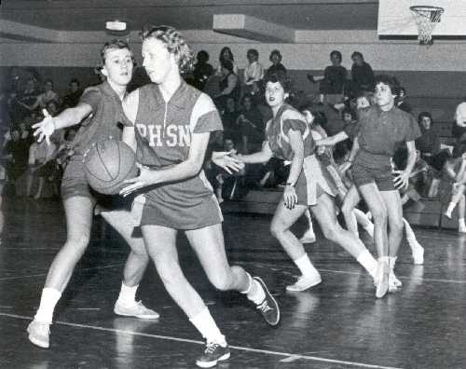
Die Geschichte
Basketball hat sich nicht von einer anderen Sportart antwickelt,
ein Mensch hat das Spiel erfunden.
- Das erste Spiel war auf dem Gimnasium YMCA am 20.januar 1892

Slide 4
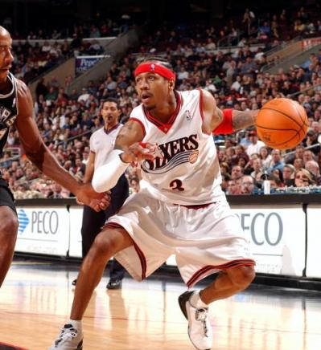
Das Gymnastikband
Die Basketballfans
Der Ball
Der Schiedsrichter
Das Trikot
Die Spielhösen
Die Turnschuhe
Der Strumpf
Das Parkett

Slide 5
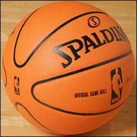
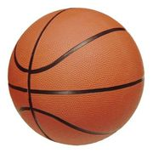
DER BASKETBALL Ball
Der NBA Ball…
Der allgeimeine Ball für uns…

Slide 6
Die besten Basketball ligen in der Welt sind:

Slide 8
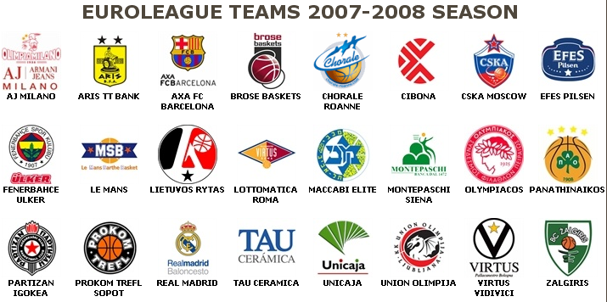
EUROLEAGUE

Slide 9
NBA Ligen

Slide 10
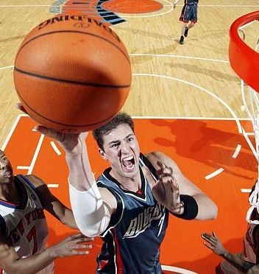
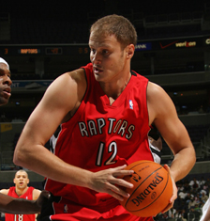
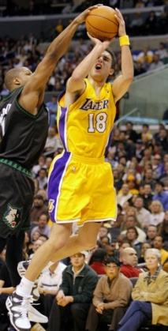
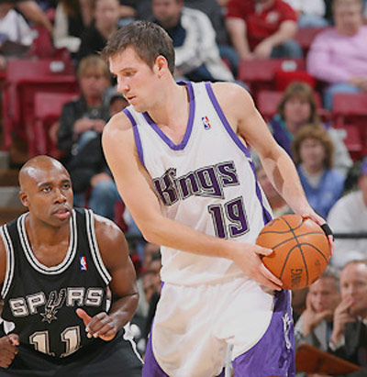
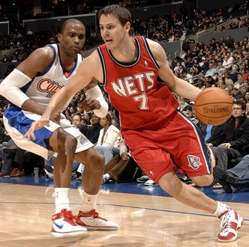
Die besten slowenischen Spieler sind:
2.000 € die Woche…

Slide 11
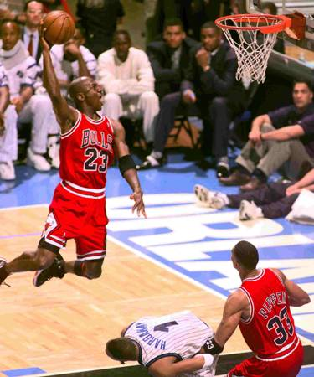
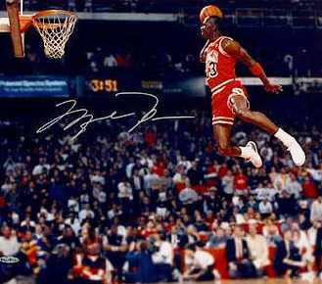
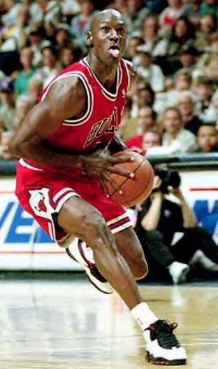
Michael Jordan
“AIR”

Slide 12
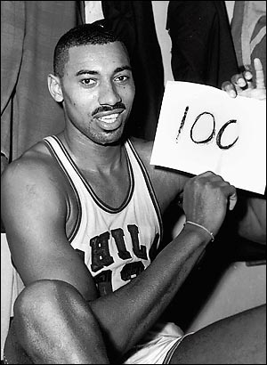
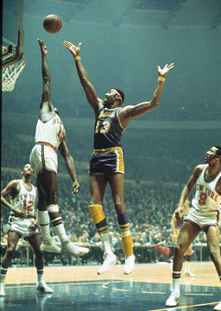
Wilt Chamberlain
- Den Rekord für die meisten Körbe auf einen Spiel hat Wilt Chamberlain…

Slide 13
DAS ENDE

